Slide 1
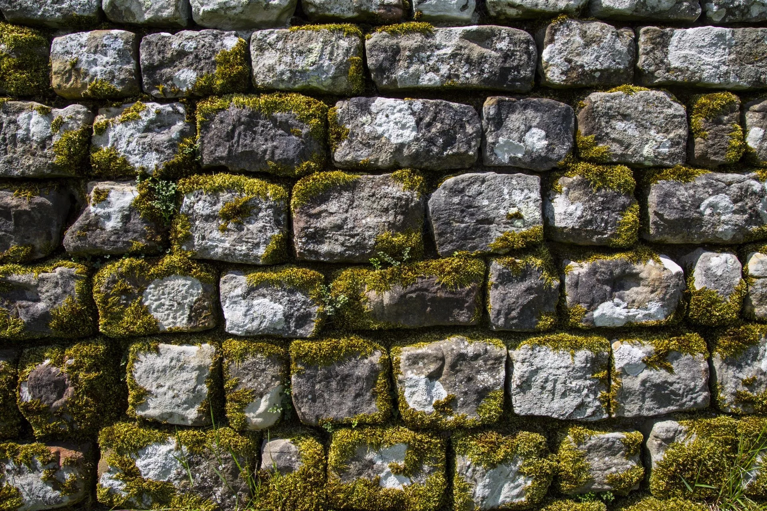
IntoTheMedieval
Проект по PyGame
Учеников группы 1.1 Яндекс Лицея
Домашнева Александра
Криворучко Ярослава
Кулаковой Марии

Slide 2

Идеи
Создать авторскую адаптацию игры Into the Breach в сеттинге средневековья и фэнтези

Slide 3
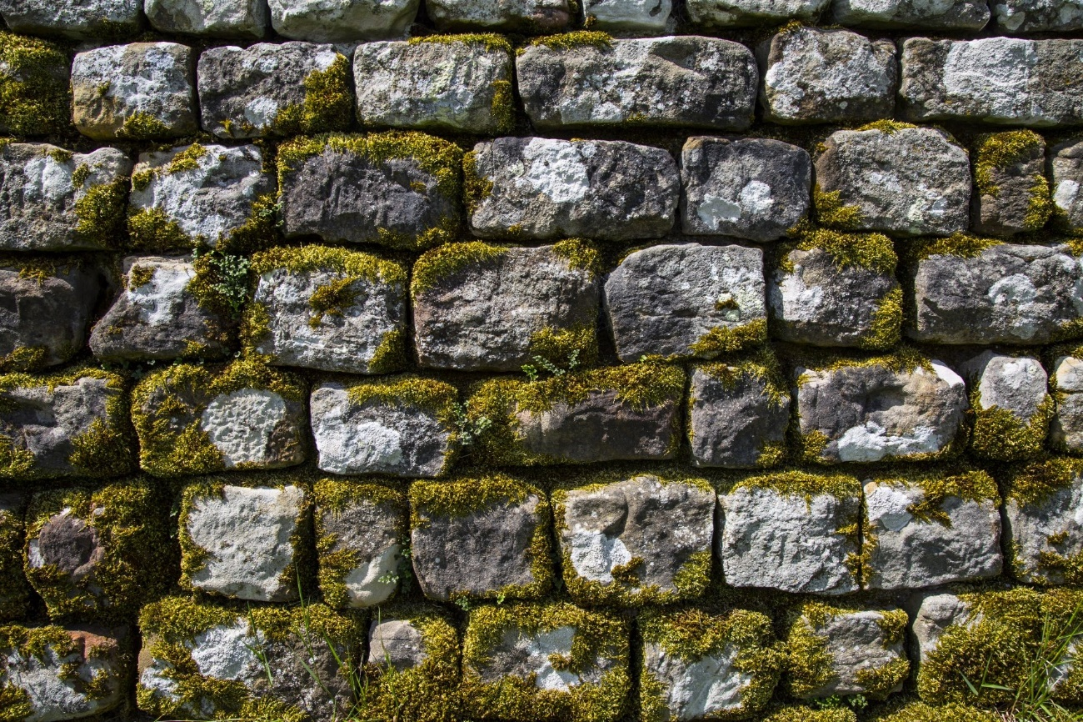
Научиться работать с библиотекой pygame
Научиться пользоваться GitHub
Научиться работать в команде
Применить полученные знания на практике, разработав игру
Цели

Slide 4
Изучить библиотеку pygame
Познать структуру GitHub
Создать стартовое окно
Создать меню
Создать основной игровой цикл
Распределить задачи в команде
Задачи

Slide 5
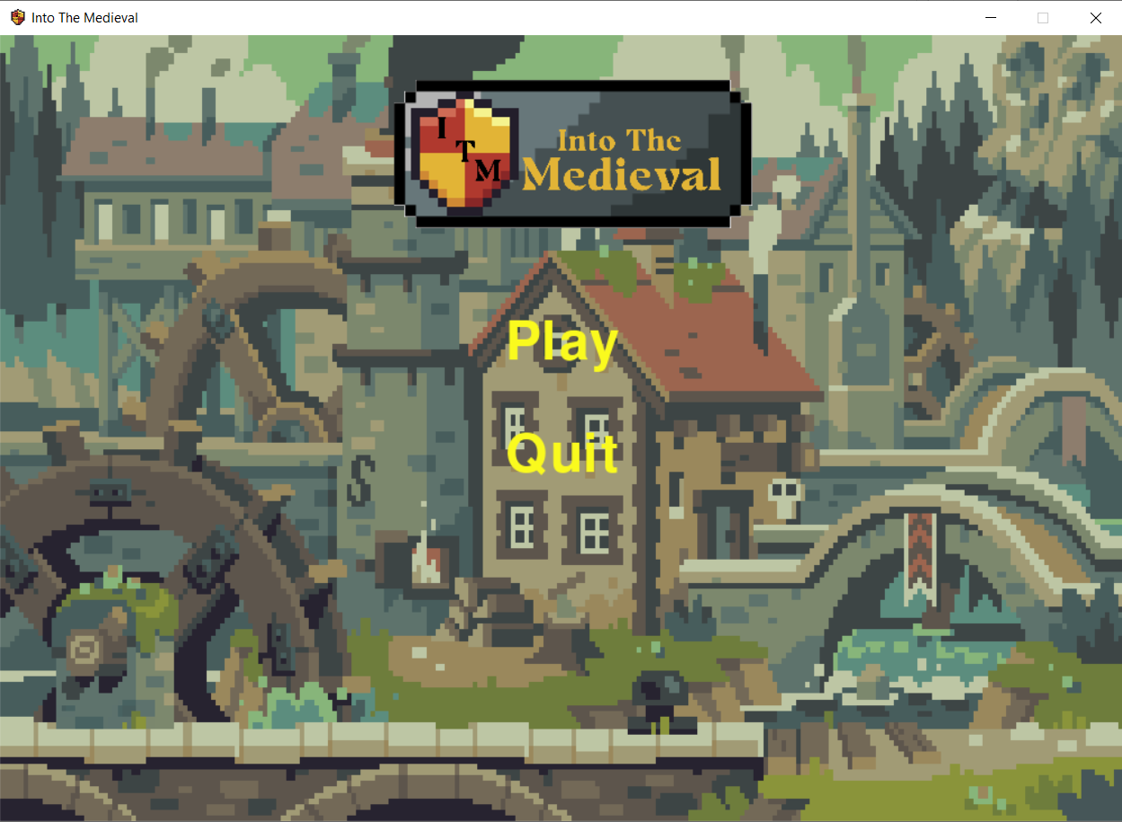
Стартовое окно

Slide 6
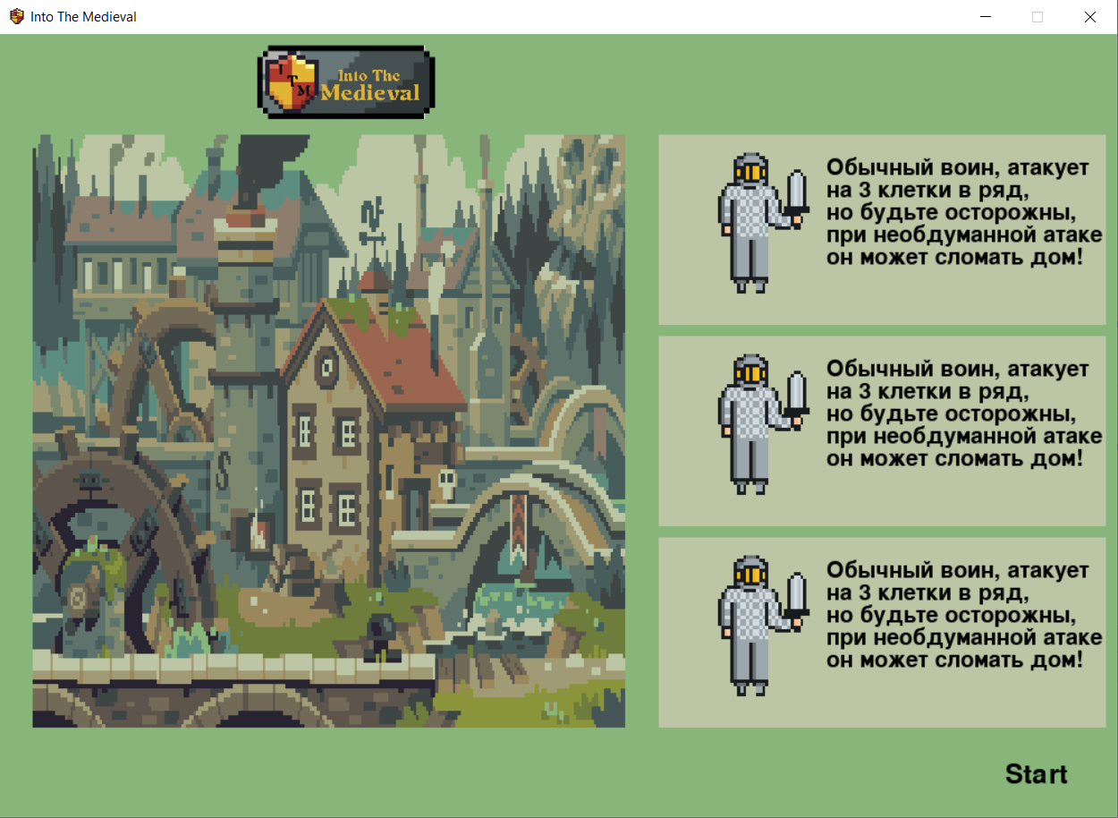
Меню

Slide 7
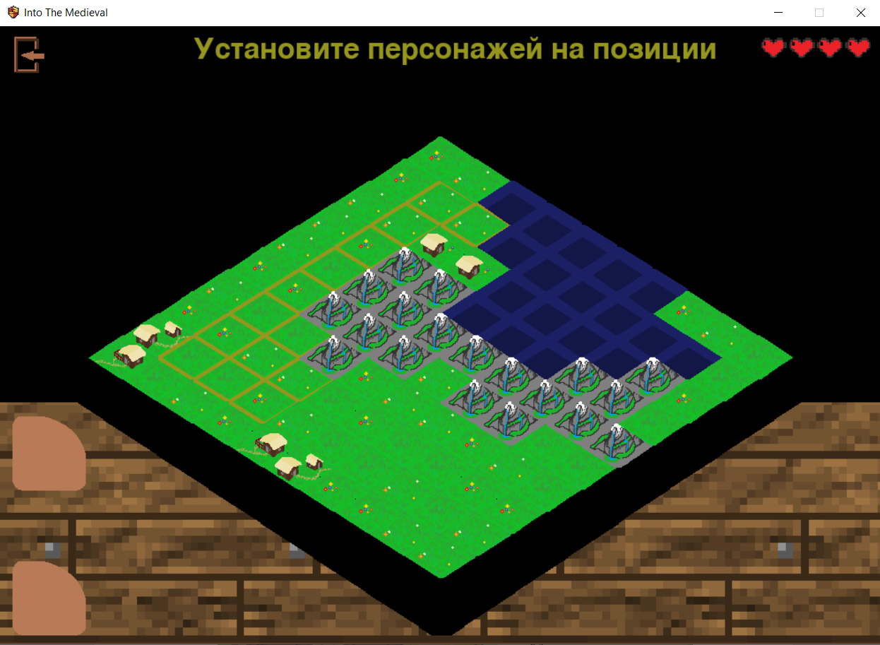
Игровое поле

Slide 8
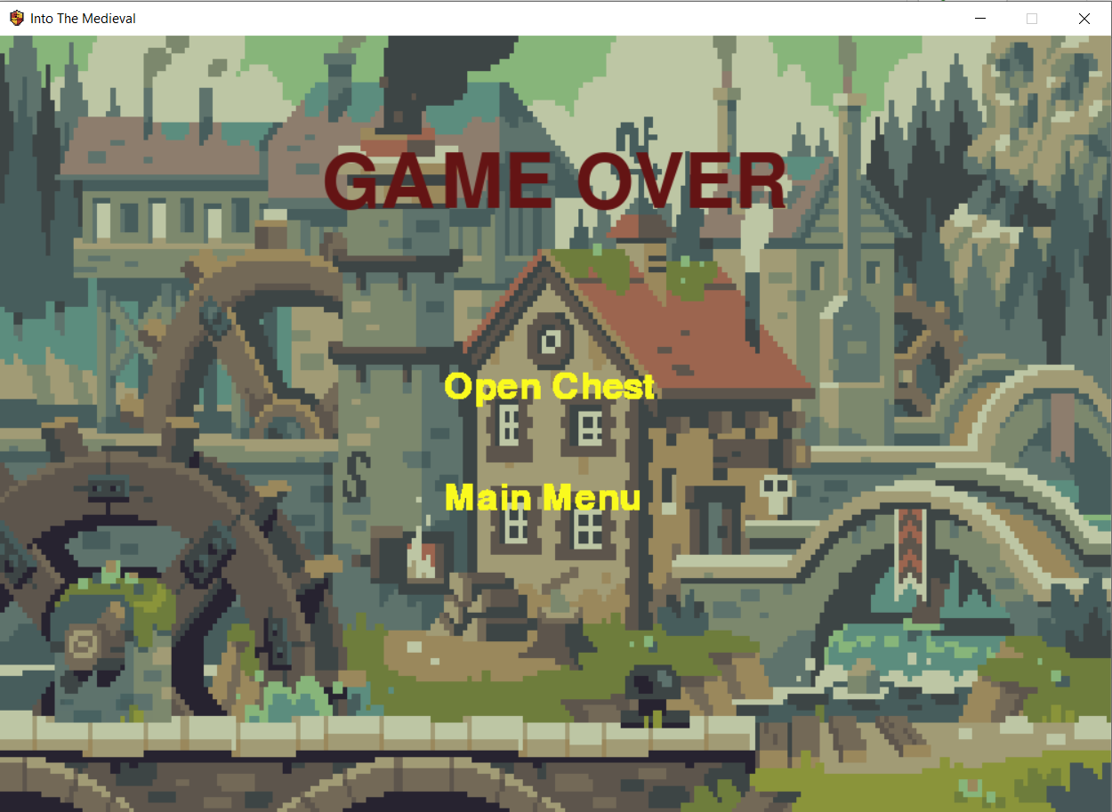
Конец игры

